Slide 1
進度報告
Department of Electrical Engineering, National Yunlin University of Science and Technology
E-mail: M11312107@yuntech.edu.tw
Professor : 洪崇文 博士
Student : 李崎維
Date : 09/16/2025
Notes:
1

Slide 2

當前進度
輸入180V下不同載波水花(1Hz 5Hz 10Hz 25Hz 50Hz 100Hz 200Hz 300Hz)
更改載波模式
更改功率計算程式
載波對功率計算的影響
新MOS測試
電磁閥電路實際測試

Slide 3
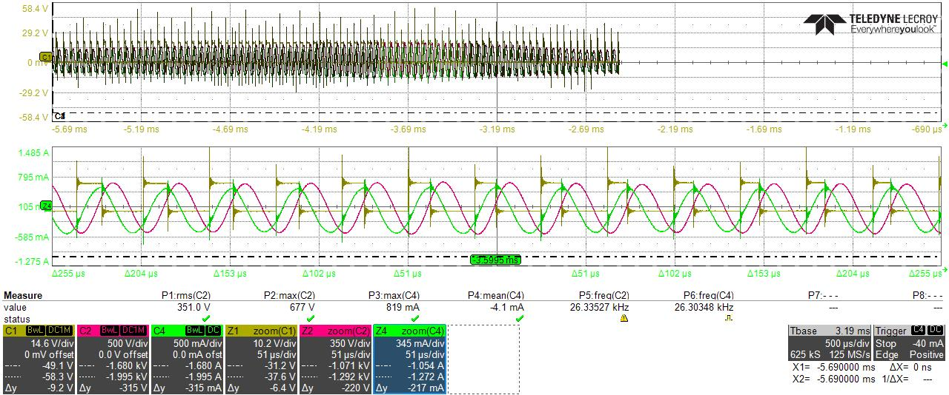
更改載波模式
更改載波模式

Slide 4
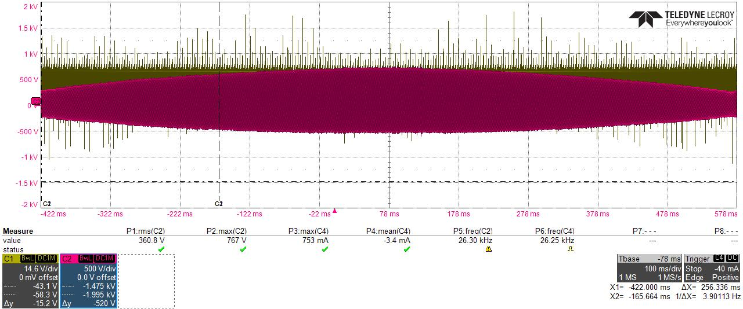
更改載波模式
更改載波模式

Slide 5
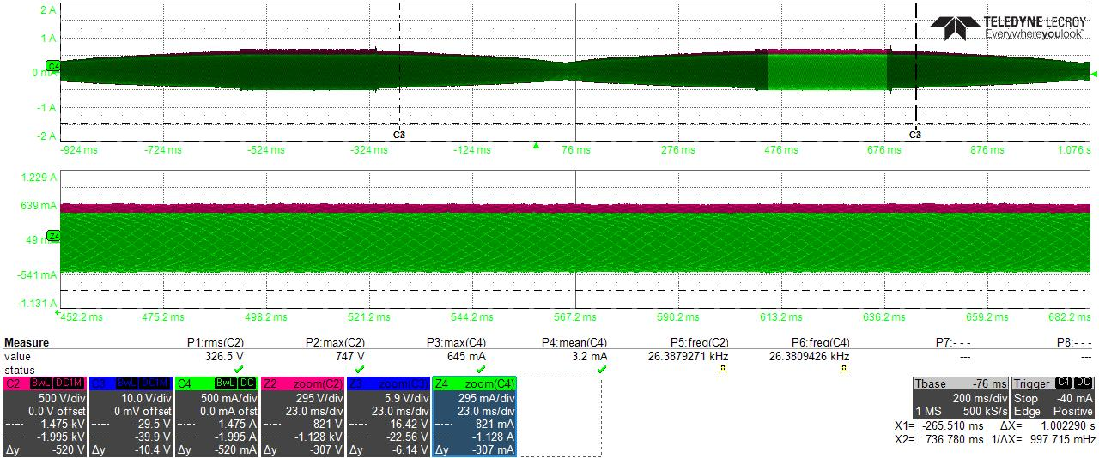
更改載波模式
更改載波模式

Slide 6
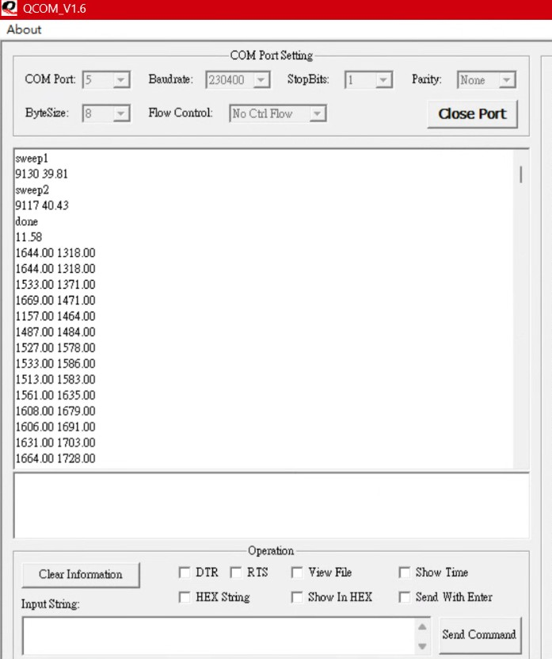
更改功率計算程式
功率計算錯誤

Slide 7
更改功率計算程式

Slide 8
載波對功率計算的影響

Slide 9
不同載波對功率計算的影響

Slide 10
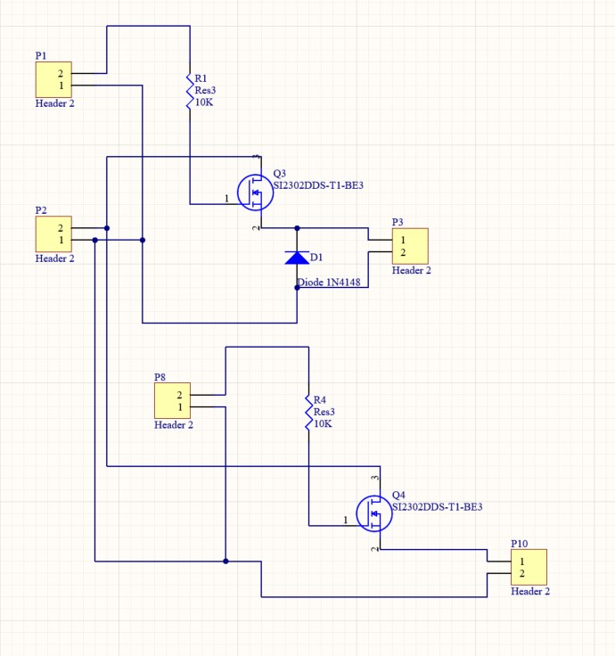
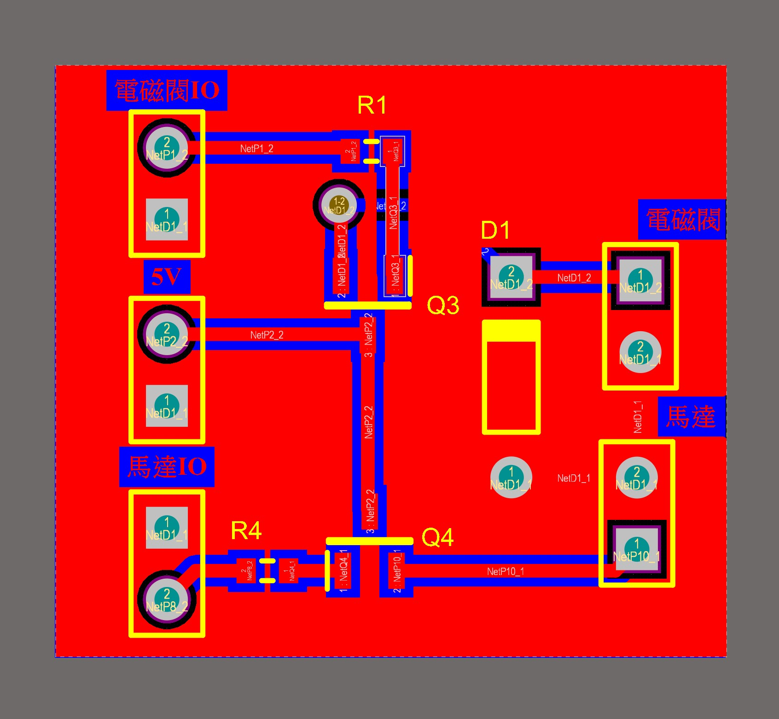
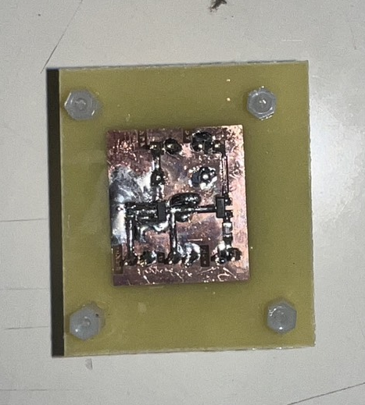
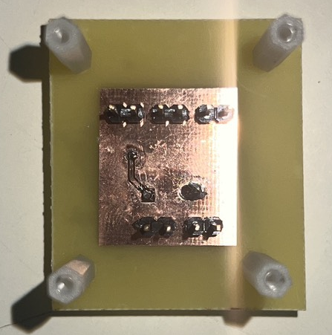
電磁閥電路實際測試
測試兩顆上週挑的 MOS DMN6140L-13 , SI2302DDS-T1-GE3

Slide 11
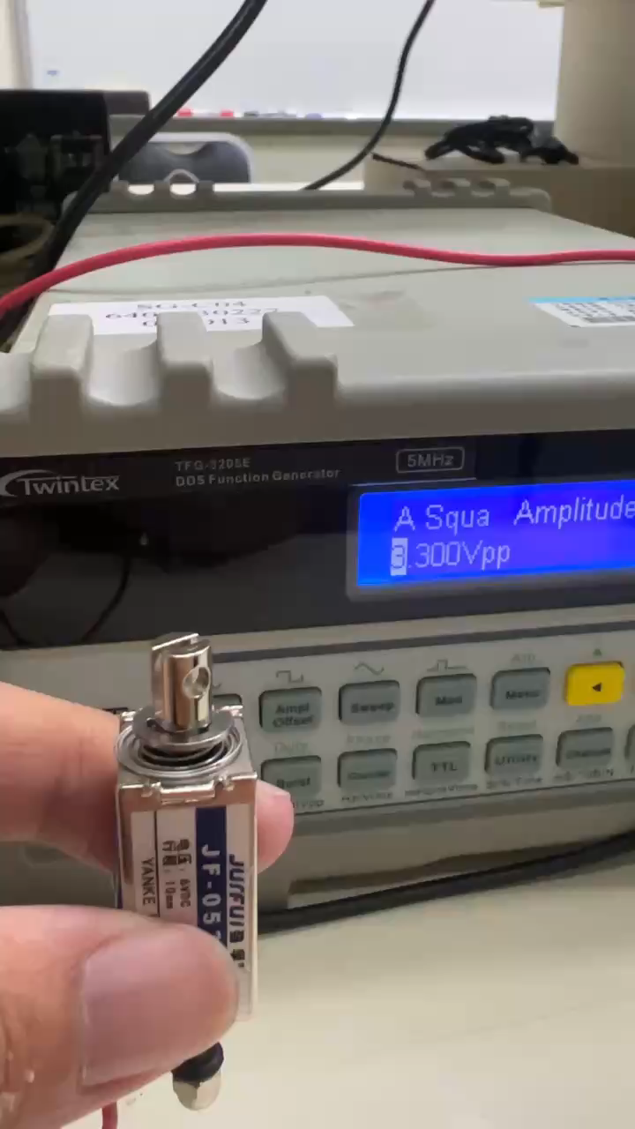
電磁閥電路實際測試
測試5V輸入 3.3V控制

Slide 12
預計進度
載波控制下功率計算
長時間測試

